Slide 1





党建工作与生产经营深度融合汇报
徐华东
2024年11月

Slide 2
引言
习近平总书记在2016年10月召开的全国国有企业党的建设工作会议上强调：坚持党的领导、加强党的建设，是我国国有企业的光荣传统，是国有企业的“根”和“魂”，是我国国有企业的独特优势。

Slide 3
中国特色现代企业制度的亮点
习近平总书记强调指出，“党对国有企业的领导是政治领导、思想领导、组织领导的有机统一。归结到一点，就是把方向、管大局、保落实”。

Slide 4
CONTENTS
一
党建工作
二
  党建工作的历史渊源
目 录
三
  新时期党建工作的发展历程
四
  基层党建工作在企业生产经营融合情况
五
党建与生产经营深度融合中存在的问题
六
  党建与生产经营深度融合的对策和建议

Slide 5
壹
part one
党建工作

Slide 6

01
01
党建工作
党建
党建工作主要包括以下几个方面：
（一）思想建设
（二）组织建设
（三）作风和反腐倡廉建设
（四) 制度建设
（五）如何做好党建工作

Slide 7


01
01
党建工作
一是 要注重理论学习。
二是 要加强组织建设。
三是 要注重作风建设。
四是 要注重制度建设。
五是 要注重实践创新

Slide 8
part two
贰
党建工作的历史渊源

Slide 9
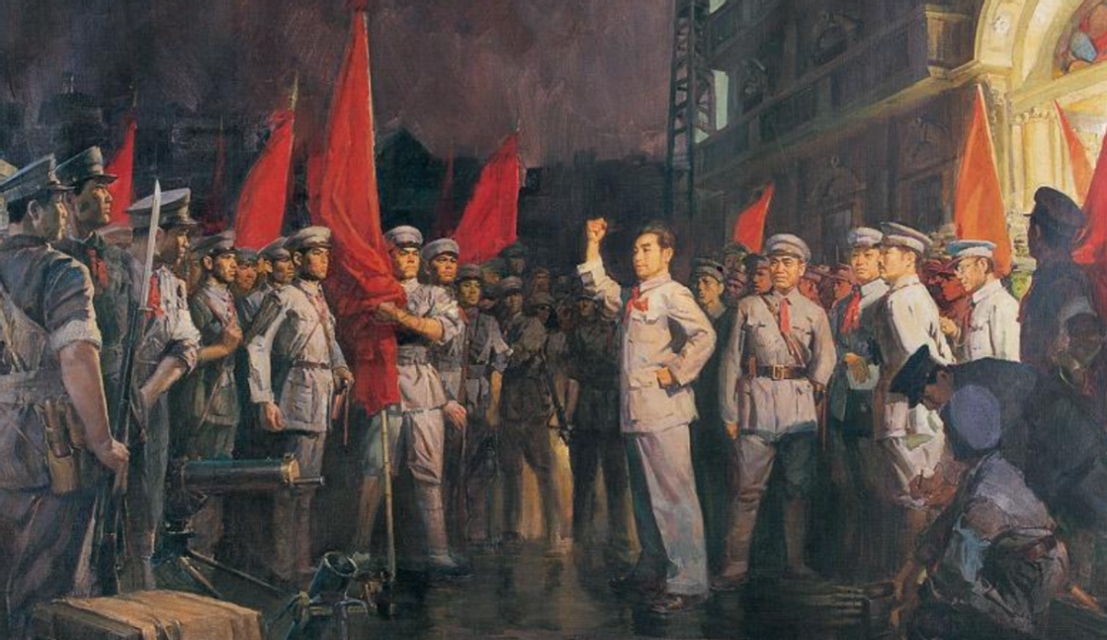
01
01
南昌起义
1927年8月1日，中国共产党在南昌打响了武装起义第一枪。南昌起义队伍南下途中，在极其艰苦、危险、紧张地与数倍围追堵截的国民党军队浴血奋战过程中，以周恩来为首的中共前敌委员会在少有的喘息休整之际，组织了两次重要的党建工作。

Slide 10
02
0
枪杆子出政权
1927年8月7日，中共中央在汉口召开紧急会议（即八七会议）。在会议中，毛泽东专门针对军事斗争问题，提出“以后要非常注意军事，须知政权是由枪杆子中取得的”。“枪杆子里面出政权”这一论断。

Slide 11

03
0
提出“支部建在连上”的原则
支部建在连上”是毛泽东提出的一项基本原则和制度。1927年9月，毛泽东率领秋收起义部队到达江西省永新县三湾村进行改编，首次提出“支部建在连上”，使军队党的建设形成了“连支部、营委、团委、军委”四级中国共产党的领导机关，为中国共产党全面建设和掌握部队提供了可靠组织保证。

Slide 12
叁
part three
新时期党建工作的
发展历程

Slide 13
新时期党建工作的发展历程
党的十四届四中全会第一次把党的建设提到“新的伟大工程”的高度，提出了新时期党的建设的总目标和总任务
新时期党的建设的总任务是：全面建成社会主义现代化强国，实现第二个百年奋斗目标，以中国式现代化全面推进中华民族伟大复兴。
1995年11月8日，江泽民在北京视察工作时提出：根据当前干部队伍的状况和存在的问题，在对干部进行教育当中，要强调讲学习、讲政治、讲正气。
党的十六大报告提出：必须毫不放松的加强和改善党的领导，全面推进党的建设新的伟大工程。
2016年10月，习近平在全国国有企业党的建设工作会议上发表重要讲话：
国有企业是承担经济、社会、政治职能的特殊组织。国企党建不仅是党的建设的重要组成部分，也始终是国有企业独特的政治资源，是企业核心竞争力的有机组成部分，在促进企业改革，推进企业发展，维护企业稳定，加强企业思想政治工作和精神文明建设中发挥重要作用。

Slide 14
肆
part four
基层党建工作在企业生产经营融合情况
党建工作与企业发展相辅相成，党建工作的开展能够为企业的发展提供正确的方向和强大的动力。

Slide 15

01
0
政治建设上融合
开展了党员“三先”制度
2024年，在落实洋钒公司年度党建工作计划中，各支部开展了党员“三先”制度，即党中央和上级党委的重大部署，重要决策让党员先知道、让党员先讨论学习、让党员先行动，带动和影响广大一线员工和群众，实现党组织与企业中心工作深度融合。

Slide 16
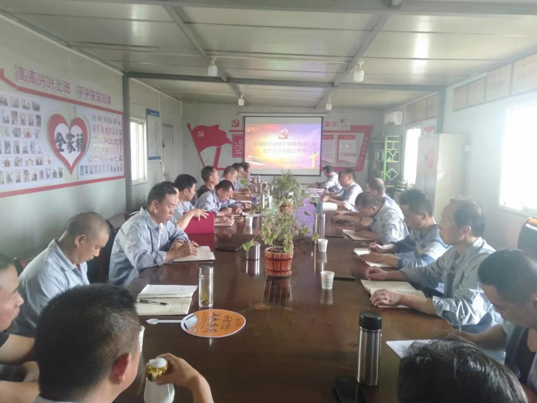
02
0
座谈会式融合
利用＂三会一课＂、主题党日、民主评议、组织生活会等，会中与党员、会后与普通群众谈心谈话。围绕上级党委重大决策部署及基层生产、生活、服务、帮扶、维稳等听取党员群众不同意见，及时反馈上级党委，逐条化解和解决党员群众关心的实际问题。
党群座谈解困惑 增进支持提效率

Slide 17
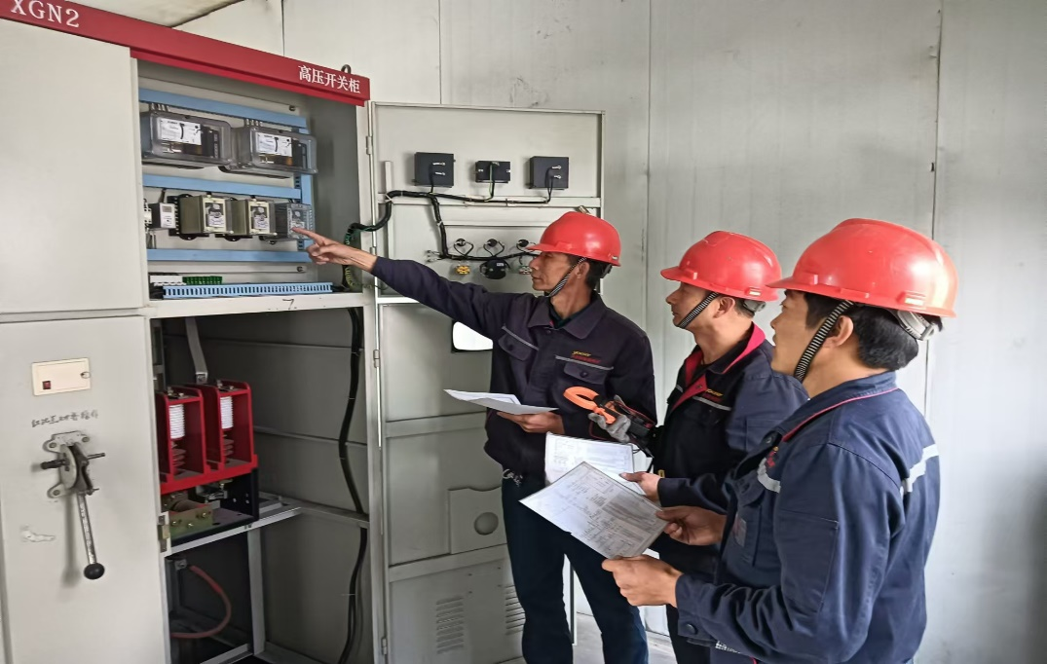
03
0
竖持人才兴企，技能队伍教肓培养上融合
发扬传、帮、带的优良传统，搭建公司人才发展的优良平台，在生产车间开展“党员师带徒”活动，成效显著，而且，在这些党员的影响下，前后有9名学徒工递交入党申请书。
师傅现场传帮带 优良传统代代传

Slide 18
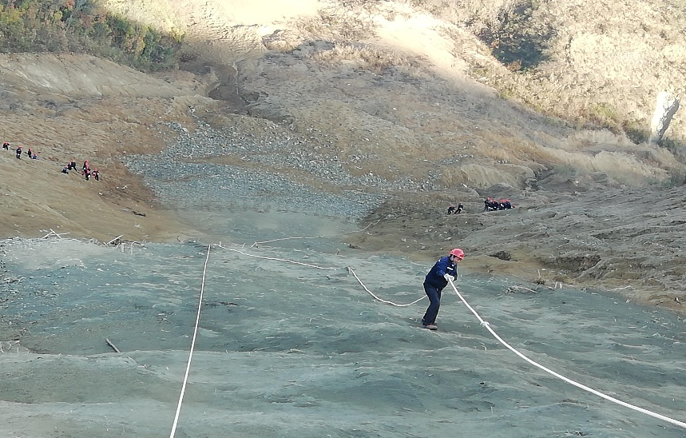
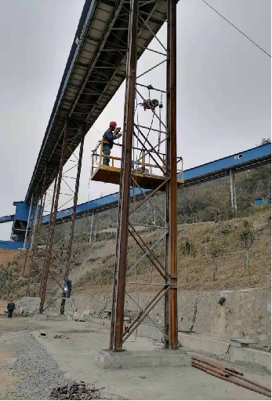
04
0
党员在攻坚克难建功创先争优融合
攻坚克难，有困难有危险党员先上是基层党组织和共产党员保持先进性的必备品质，是干事创业的应有作风，能够进一步激发广大党员干部群众工作的的积极性、创造性。
脚踏吊篮头顶天 迎风沐雨三十天 党员涉险身不惧 模范带头展形象

Slide 19
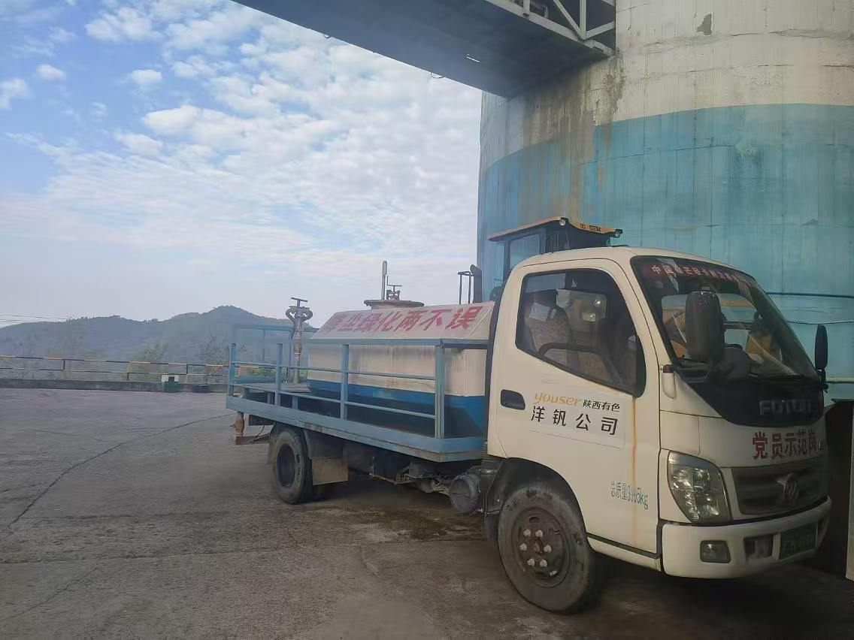
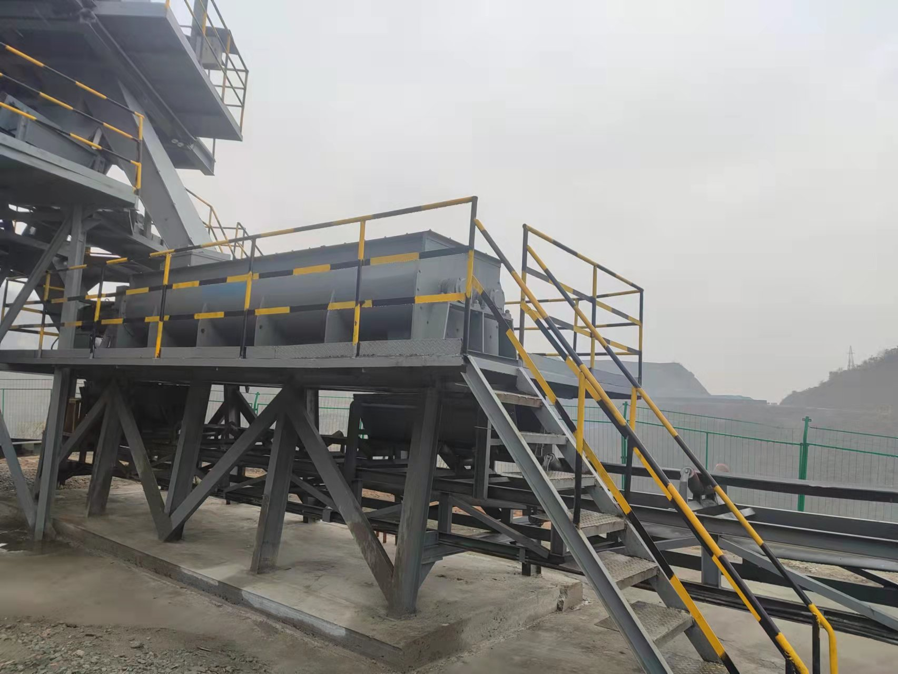
05
0
党员为骨干开展的“揭榜挂帅”“赛马”活动与技改项目的融合
党建做实了就是生产力，做细了就是凝聚力，做强了就是竞争力。
修旧利废挖潜力 降尘绿化两不误
抛尾搅拌加湿降尘 改善现场作业环境

Slide 20
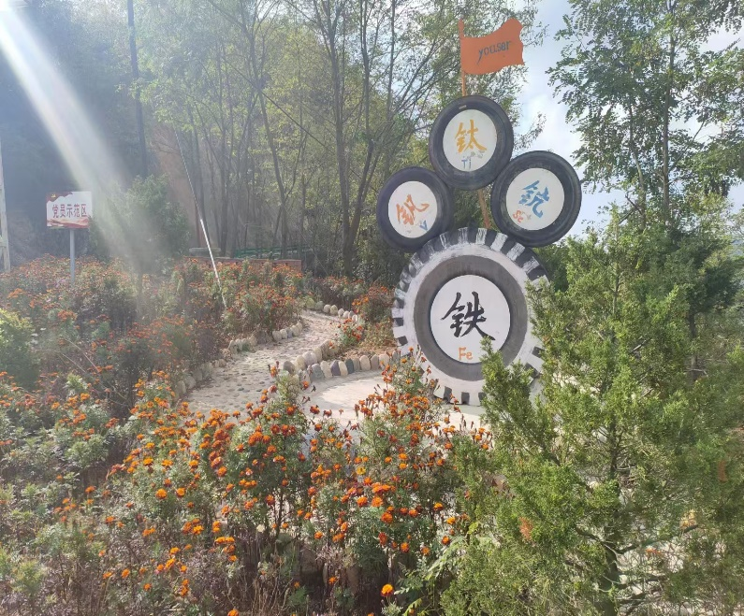
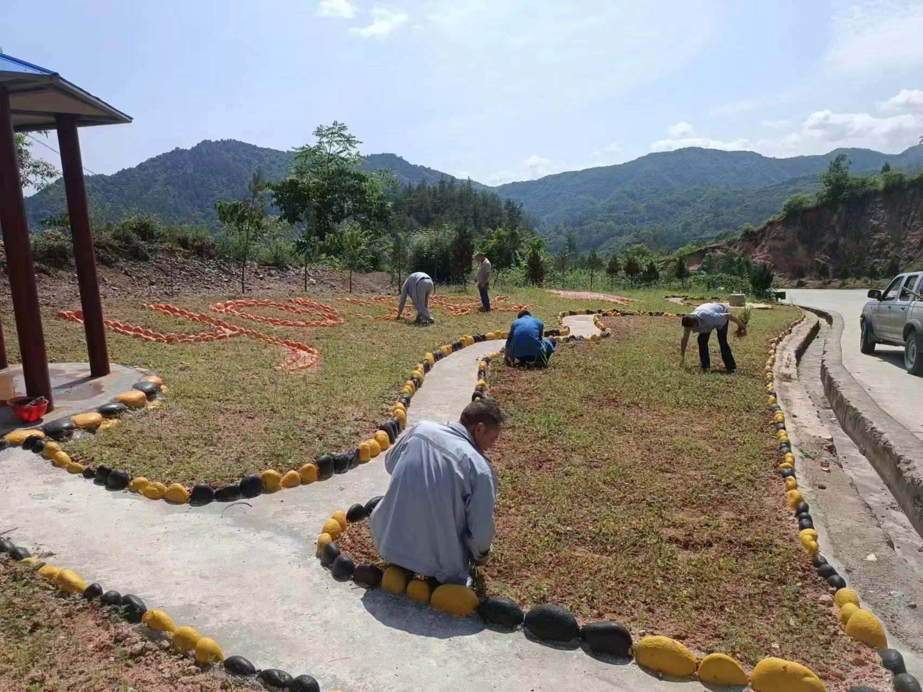
按照《洋钒公司亮点实施奖励办法》（试行）进行了评选奖励)
支部牵头制方案 公司评选比优胜

Slide 21
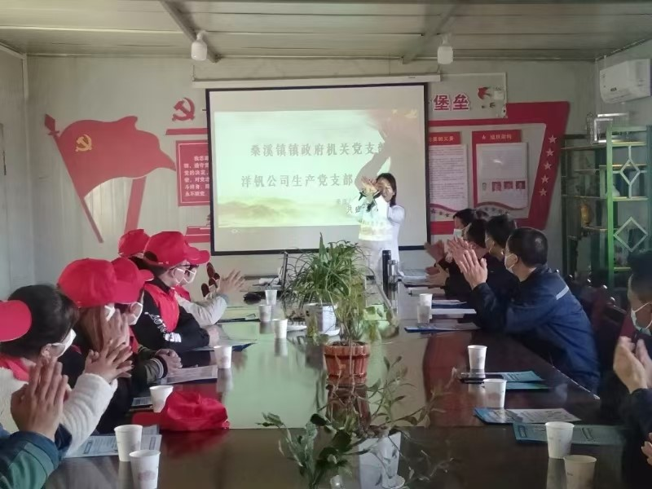
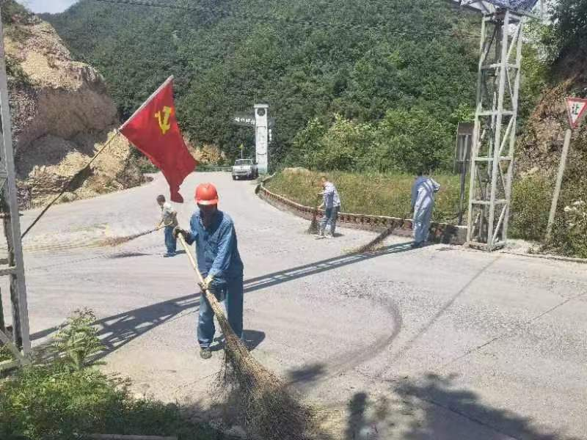
06
0
党群关糸融合
落实冶矿集团党委精神，“创新组织生活，开展结对共建、志愿服务活动。
党建工作与生产经营深度融合、党员模范带头作用、是否具备一个合格党员、为人民服务不能只喊空洞的口号。
白衣天使讲疫情 病毒无情人有情

Slide 22
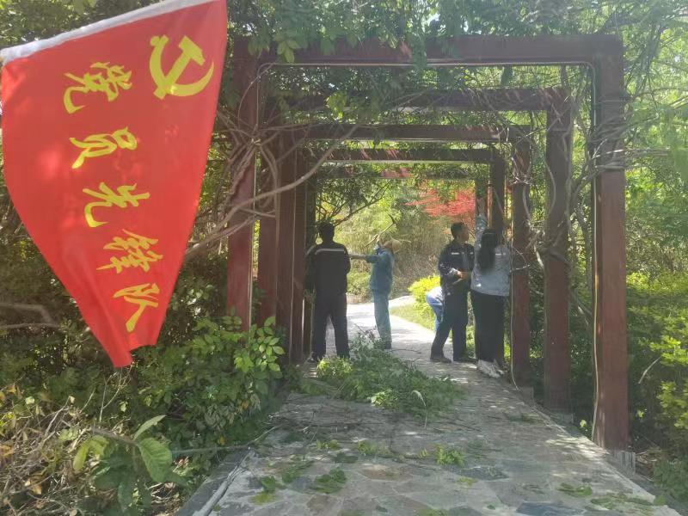
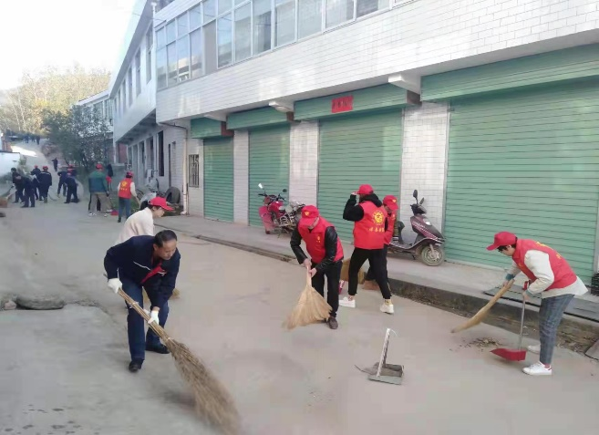
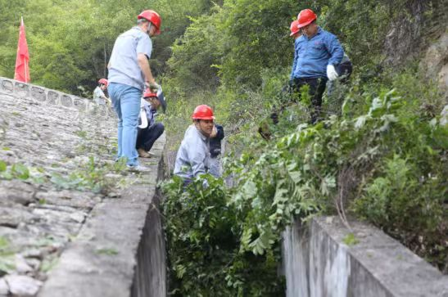
06
0
党群关糸融合
近几年来，在冶矿集团及洋钒公司党委要求下，各支部开展了丰富多彩的主题党日活动，走出会议室，真干实干，减少委外工程，解决公司难题，支部党员参与刷设备，建标准、加钢球，促生产、大扫除，护家园、清塌方，降成本、栽刺槐，美环境等劳动，真正赢得群众的信任和支
党建工作与生产经营深度融合、党员模范带头作用、是否具备一个合格党员、为人民服务不能只喊空洞的口号，要充分体现在“我为群众办实事”上来。
喊破嗓子，不如做出样子”
党员劳动劲赛虎 战胜难关不喊苦

Slide 23
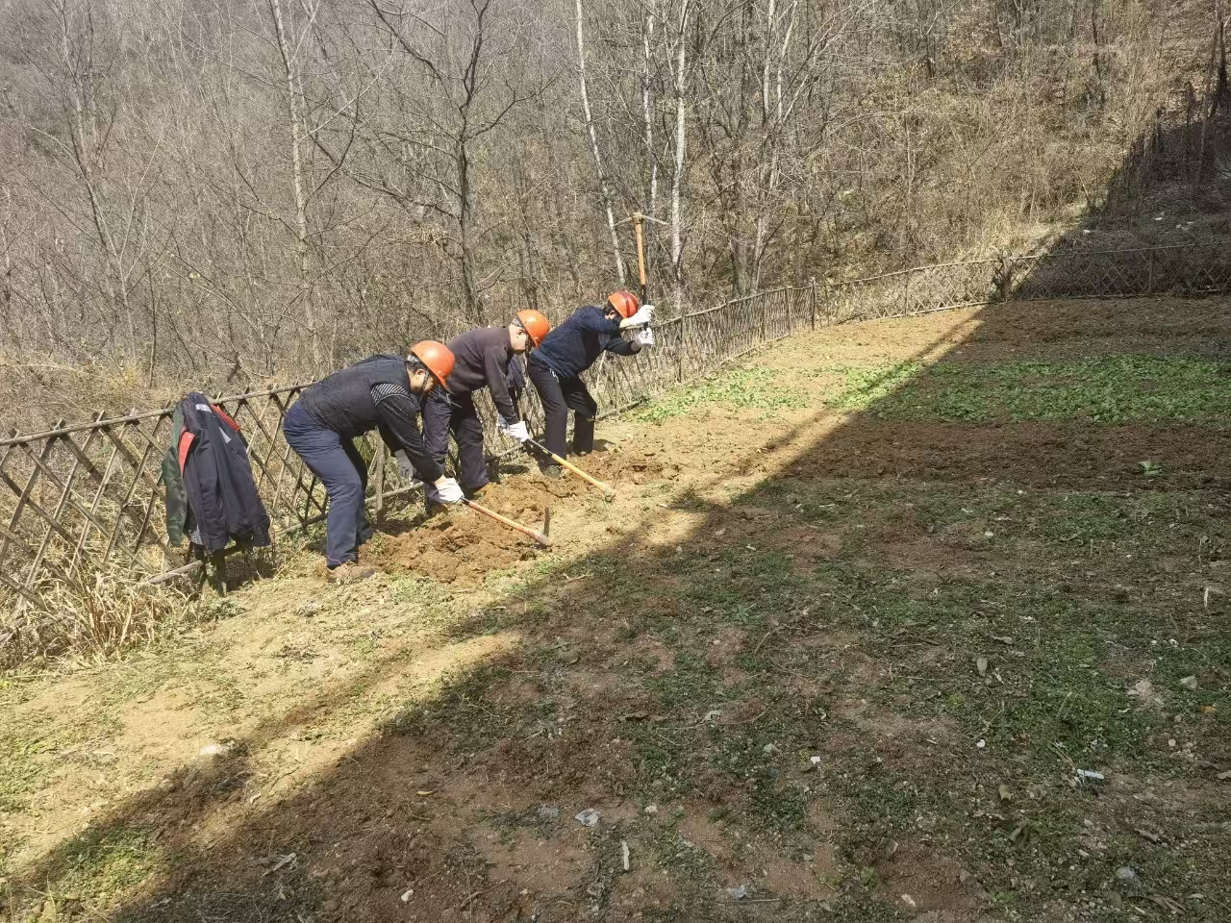
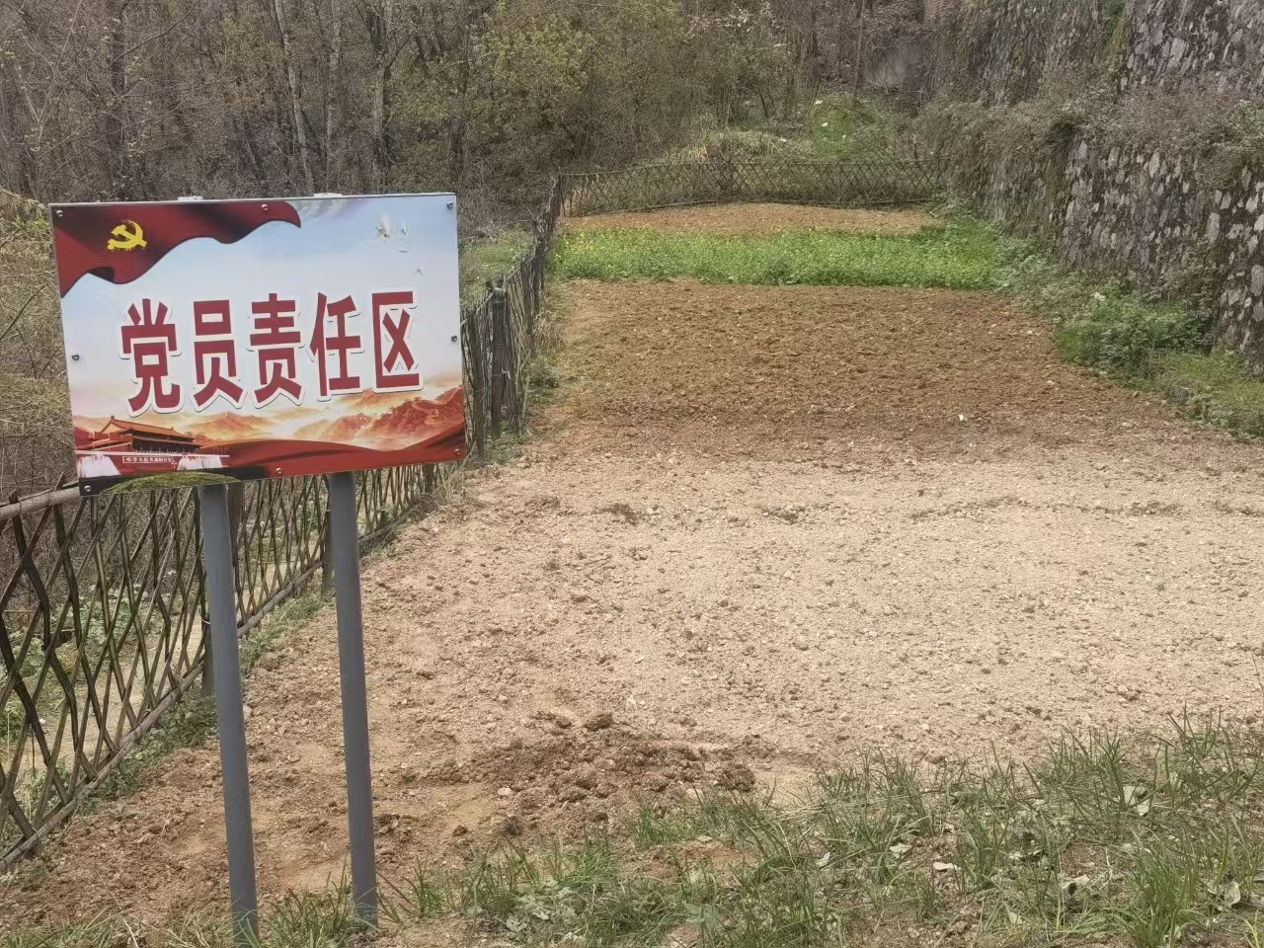
06
0
党群关糸融合
2015年开垦至今的生产支部小菜园
近几年来，在冶矿集团及洋钒公司党委要求下，各支部开展了丰富多彩的主题党日活动，走出会议室，真干实干，减少委外工程，解决公司难题，支部党员参与刷设备，建标准、加钢球，促生产、大扫除，护家园、清塌方，降成本、栽刺槐，美环境等劳动，真正赢得群众的信任和支
党建工作与生产经营深度融合、党员模范带头作用、是否具备一个合格党员、为人民服务不能只喊空洞的口号，要充分体现在“我为群众办实事”上来。
挖地松土归党员 丰收时节归食堂 免费菜肴群众享 吃在肚里似蜜糖

Slide 24
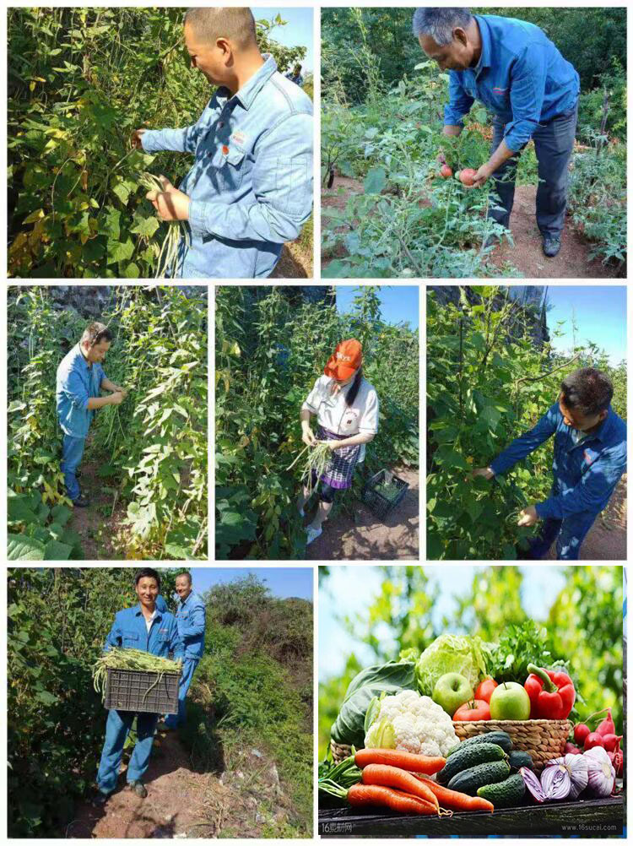
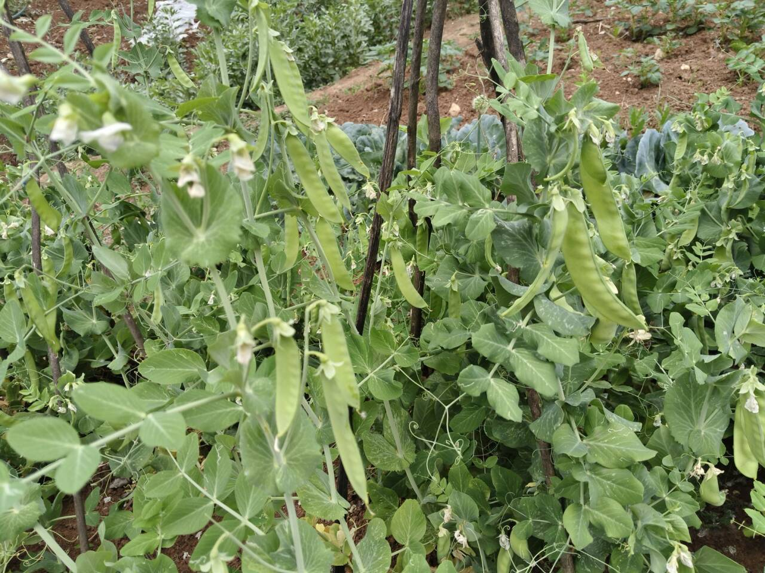
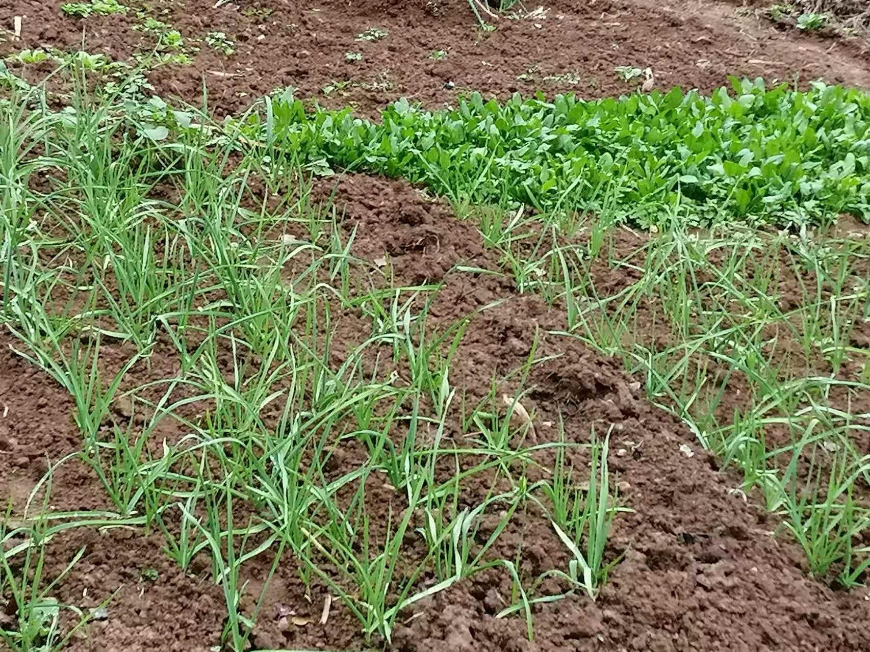
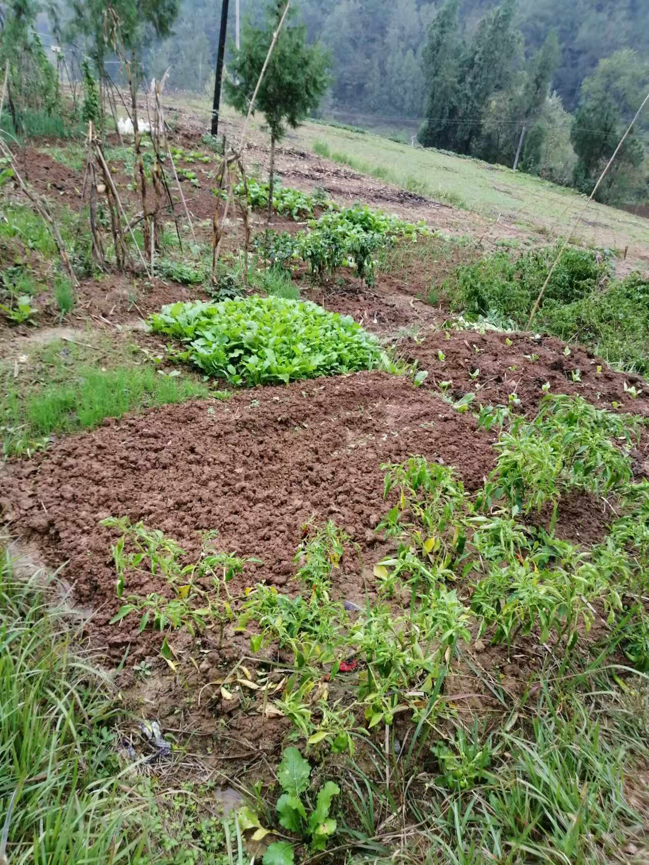
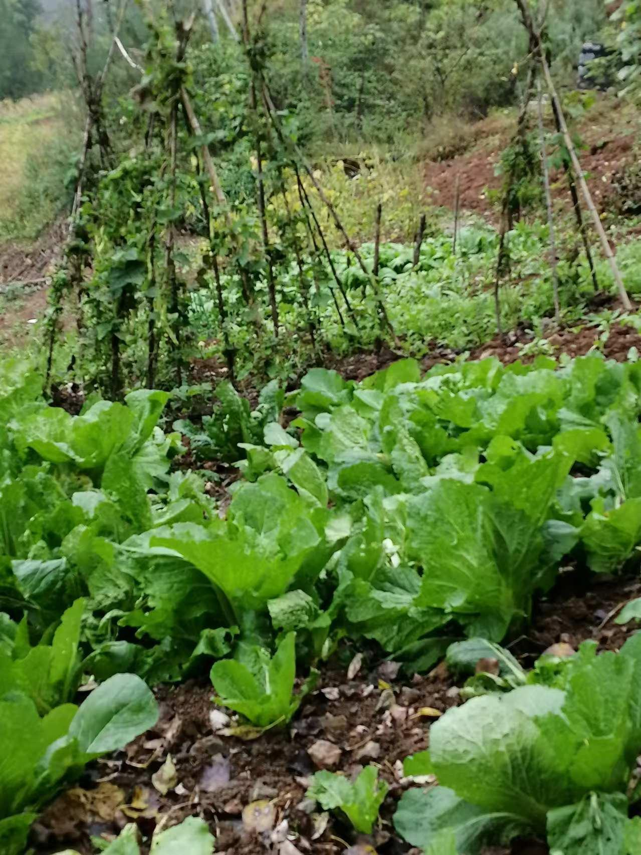
06
0
党群关糸融合
生产支部小菜园
工会小菜园
近几年来，在冶矿集团及洋钒公司党委要求下，各支部开展了丰富多彩的主题党日活动，走出会议室，真干实干，减少委外工程，解决公司难题，支部党员参与刷设备，建标准、加钢球，促生产、大扫除，护家园、清塌方，降成本、栽刺槐，美环境等劳动，真正赢得群众的信任和支
党建工作与生产经营深度融合、党员模范带头作用、是否具备一个合格党员、为人民服务不能只喊空洞的口号，要充分体现在“我为群众办实事”上来。
支部菜园瓜果收 群众夸奖不绝口

Slide 25
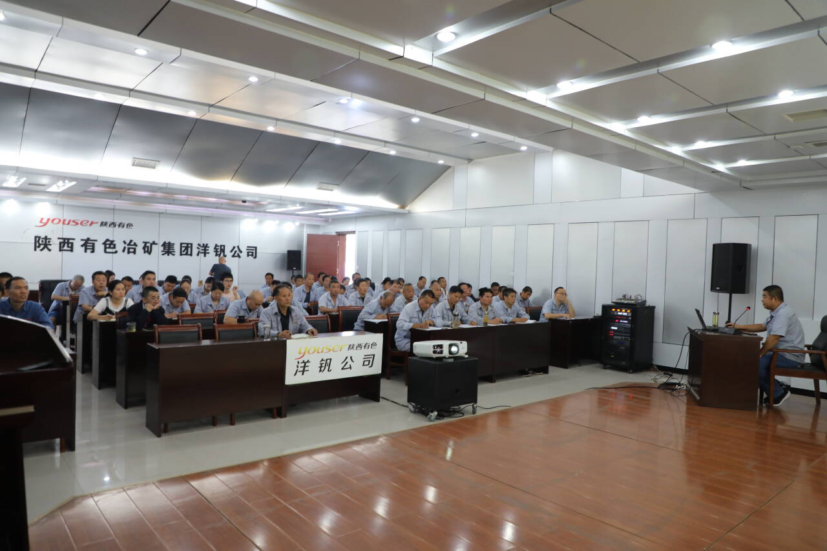
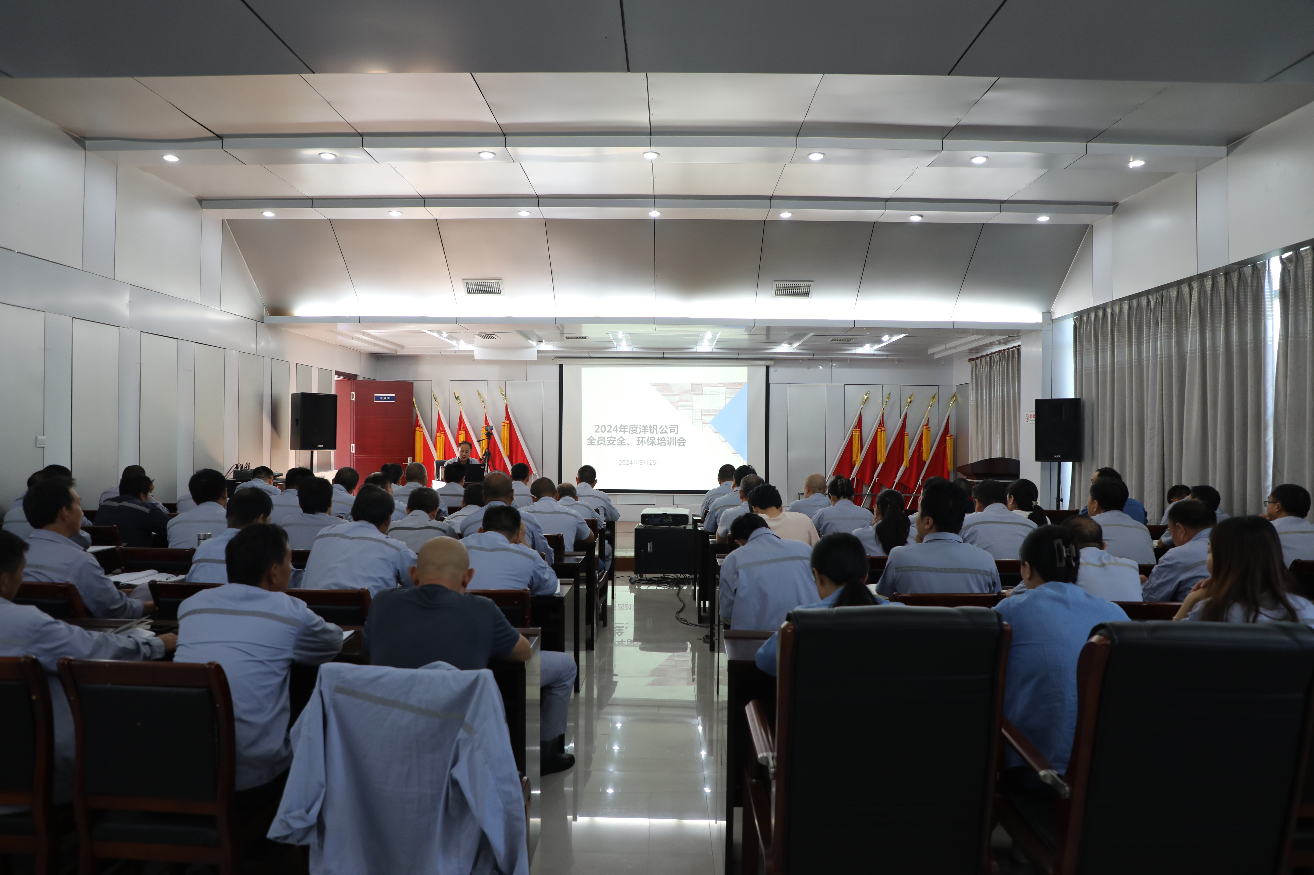
07
0
党建+安全培训融合
1、党建+示范引领
2、党建+隐患排查
3、党建+现场实践

Slide 26
伍
part four
党建工作与生产经营深度融合中存在的问题

Slide 27
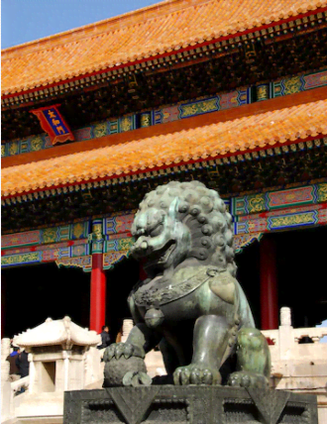
五、 党建工作与生产经营深度融合中存在的问题
思想认识不足，缺乏深度融合意识
组织架构不完善，工作协调难度大
考核机制不健全，难以量化评价

Slide 28
陆
part four
推动国有企业党建与生产经营深度融合的对策和建议

Slide 29
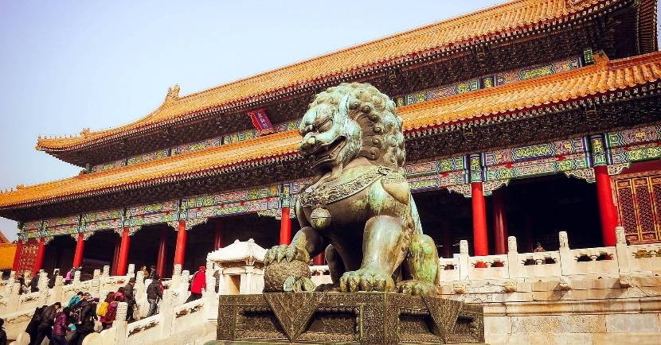
推动国有企业党建与生产经营深度融合的对策和建议
强化现代化公司治理，为企业经营保基础
（一）
提高思想认识
强化深度融合意识
（二）
完善组织架构
加强工作协调
（三）
创新工作方式
丰富活动内容

Slide 30
结语
总之，推动国有企业党建工作与生产经营深度融合是当前国有企业发展的重要课题。通过提高思想认识、完善组织架构、创新工作方式和健全考核机制等措施，可以有效地促进党建工作与生产经营的深度融合，提高国有企业的综合竞争力。
part five

Slide 31
感谢大家观看

